Slide 1
Chapitre 7
Administration de l'environnement utilisateur au moyen de la stratégie de groupe
Module S42

Slide 2
Plan du cours
Configuration de paramètres de stratégie de groupe
Attribution de scripts avec la stratégie de groupe
Configuration de la redirection de dossiers
Détermination des objets de stratégie de groupe appliqués

Slide 3
1. Configuration de paramètres de stratégie de groupe
Pourquoi utiliser une stratégie de groupe ?
Que sont les paramètres de stratégie de groupe activés et désactivés ?
Procédure de modification d'un paramètre de stratégie de groupe

Slide 4
Pourquoi utiliser une stratégie de groupe ?
Administration des utilisateurs et des ordinateurs
Déploiement de logiciels
Application des paramètres de sécurité
Application d'un environnement de Bureau cohérent

Slide 5
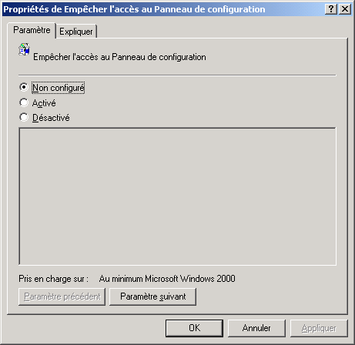
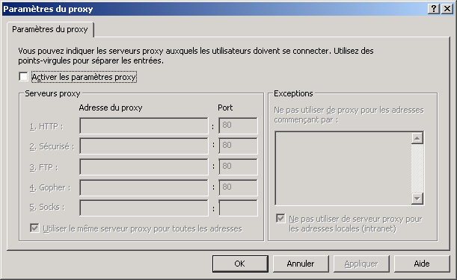
Que sont les paramètres de stratégie de groupe activés et désactivés ?
Activer / Désactiver
Paramètres à valeurs multiples

Slide 6
Exemples de modification des paramètres de stratégie de groupe
Supprimer le menu Exécuter du menu Démarrer
Empêcher l’accès au Panneau de configuration
Cacher l’icône Favoris réseau sur le bureau
Supprimer les Connexions réseau du menu Démarrer

Slide 7
2. Attribution de scripts avec la stratégie de groupe
Que sont les paramètres de script de stratégie
de groupe ?
Procédure d'attribution des scripts avec une stratégie
de groupe

Slide 8
Que sont les paramètres de script de stratégie de groupe ?
Vous pouvez utiliser une GPO pour déployer des scripts sur des ordinateurs et à l’attention d’utilisateurs.
Un script est un fichier qui peut exécuter du code ou effectuer des tâches d’administration.
Vous pouvez utiliser une GPO pour exécuter des scripts au démarrage et à l’arrêt d’un ordinateur et à l’ouverture et la fermeture d’une session.
Set objNetwork = Wscript.CreateObject(«WScript.Network»)
objNetwork.MapNetworkDrive«G:», «\\DossierPartagé»
msgbox «Votre script a fonctionné !!!!!»

Slide 9
3. Configuration de la redirection de dossiers
Qu'est-ce que la redirection de dossiers ?
Dossiers pouvant être redirigés
Paramètres requis pour la configuration de la redirection de dossiers
Procédure de configuration de la redirection de dossiers

Slide 10
Qu'est-ce que la redirection de dossiers ?
La redirection des dossiers permet aux utilisateurs
et administrateurs de rediriger les dossiers vers
un nouvel emplacement
  Le nouvel emplacement peut être un dossier sur l'ordinateur local ou un dossier partagé sur le réseau
  Les utilisateurs peuvent travailler avec les documents d'un serveur comme s'ils étaient sur le disque local

Slide 11
Dossiers pouvant être redirigés
Mes documents: ce dossier a tendance à prendre du volume au fil du temps
Application Data : Toute modification des données d’application est synchronisée sur le client et sur le serveur
Bureau : le dossier Bureau et tous les fichiers, raccourcis et dossiers qu’il contient
Menu Démarrer : aussi ses sous-dossiers

Slide 12


Paramètres requis pour la configuration de la redirection de dossiers
Utilisez la redirection des dossiers de base pour :
  les utilisateurs qui utilisent
  un secteur commun
  les utilisateurs qui utilisent des données privées
Avec la redirection de dossiers avancée, le serveur hébergeant l'emplacement du dossier dépend de l'appartenance à un groupe
Utilisateurs de
la comptabilité
Comptes
A-M
Comptes
N-Z
Responsables
de la comptabilité
Privé
MichelS
Privé
AnnePa
Notes:
There are three available settings for folder redirection: none, basic, and advanced. To implement folder redirection:
Open the appropriate GPO in Group Policy.
Expand User Configuration, expand Windows Settings, and then expand Folder Redirection.
Right-click the folder that you want to redirect, and then click Properties.
The options on the Target tab are described in the following table.
Options
Description
Setting
No administrative policy specified. Selected by default. Basic. Redirects all folders to the same location. Advanced. Specifies locations for various security groups. This option allows you to redirect the folders of users to whom this GPO applies and to specify different locations, depending on group membership.
Target folder location
This option appears when you select Basic. This option redirects all folders to the same location and allows you to specify a universal naming convention (UNC) path name to the new location. You can use the following syntax to create target folders named after a user’s logon name: \\server_name\share_name\%username%
Security Group Membership
This option appears when you select Advanced. This option specifies locations for various security groups. The security groups and the path to the redirected folders appear here. As with the previous option, you can use \\server_name\share_name\%username% to create folders named after a user’s logon name.
The options on the Setting tab control the behavior of folder redirection. You should be aware of the defaults for these settings, as they have implications for server disk space and security. The settings for folder redirection are explained in the following table:
Setting
Effect
Grant the user exclusive rights to folder.
Enabled by default, this setting ensures that only the user and the system have rights to the folder. Administrators will not have access to the folder. If this checkbox is cleared, the new folder location will retain the rights of the previous location.
Move the contents of folder to the new location.
Enabled by default, this setting moves the contents of the folder to the new location the next time the policy is applied. If this checkbox is cleared, the folder will be redirected, but the contents will remain in the previous location.
Policy Removal
By default, when a folder redirection policy is removed, the folder remains in the redirected location. You can also choose to return redirected folders to the local user profile location when the policy is removed.

Slide 13
4. Détermination des objets de stratégie de groupe appliqués
Qu'est-ce que Gpupdate ?
Qu'est-ce que Gpresult ?
Description de la modélisation de stratégie de groupe
Description des résultats de la stratégie de groupe

Slide 14
Qu'est-ce que Gpupdate ?
C’est un utilitaire de ligne de commande qui actualise les paramètres de la stratégie de groupe locale et ceux stockés dans Active Directory, y compris les paramètres de sécurité.
Syntaxe de gpupdate
gpupdate [/Target:{Computer | User}] [/Force] [/Wait:valeur] [/Logoff] [/Boot] [/Sync]
Exemples d’utilisation
C:\gpupdate
C:\gpupdate /target:computer
C:\gpupdate /force /wait:100
C:\gpupdate /boot

Slide 15
Qu'est-ce que Gpresult ?
La commande gpresult affiche les paramètres de stratégie de groupe et les données du jeu de stratégies résultant (RSoP) d’un utilisateur ou d’un ordinateur.
Syntaxe de gpresult
gpresult [/s Ordinateur [/u Domaine\Utilisateur /p Mot de passe]] [/user NomUtilisateurCible] [/scope {user|computer}] [/v] [/z]

Slide 16
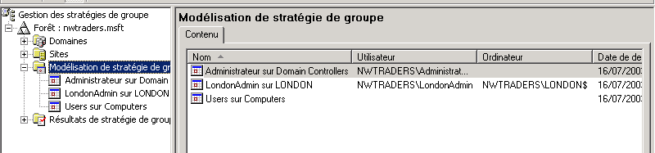
Description de la modélisation de stratégie de groupe
Windows Server 2003 permet de simuler le déploiement d’un objet de stratégie de groupe appliqué aux utilisateurs et aux ordinateurs avant de le déployer réellement.
La simulation crée un rapport qui prend en compte l’unité d’organisation de l’utilisateur et celle de l’ordinateur, de l’appartenance à un groupe ou le filtrage et les conflits d’héritage de stratégie de groupe.

Slide 17
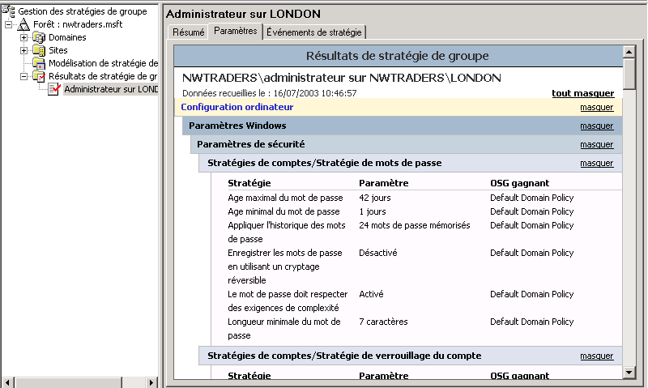
Description des résultats de la stratégie de groupe
Contrairement à la modélisation de stratégie de groupe, les données des résultats de la stratégie de groupe sont obtenues auprès du client et ne sont pas simulées sur le contrôleur de domaine

Slide 18
Exercices
Que contient un objet stratégie de groupe ?
Un objet stratégie de groupe contient deux grandes familles de paramètres. Les paramètres ordinateur s’appliquent aux ordinateurs, tandis que les paramètres utilisateur s’appliquent aux utilisateurs.
Quels sont les éléments sur lesquels on peut lier une GPO ?
Un site, un domaine une Unité d'organisation
Quels sont les outils d’administration Active Directory qui permettent de lier des objets stratégies de groupe ?
Utilisateurs et ordinateurs Active Directory pour lier des GPO sur des domaines et OUs,
Sites et services AD pour lier des GPO sur des sites AD.
la console de gestion des stratégies de groupe GPMC

Slide 19
Exercices
Est-il possible de lier le même objet stratégie de groupe à plusieurs sites, domaines ou OUs ?
Oui.
Est-il possible de lier plusieurs objets stratégies de groupe à un même site, domaine ou OU ?
Oui.
Que se passe-t-il lorsque plusieurs stratégies de groupe s’appliquent sur le même conteneur ?
S’il n’y a pas de conflit, les paramètres se cumulent.
S’il y a un conflit sur un paramètre donné, alors c’est la dernière modification qui l’emporte.

Slide 20
Exercices
Dans quel ordre s’appliquent les GPO lorsqu’ils sont reliés sur le même conteneur de type site, domaine ou OU ?
Les GPO sont appliqués de bas en haut. La stratégie de groupe située au plus haut est donc la plus prioritaire.
Comment pouvez-vous faire en sorte que les GPO des OUs de niveaux supérieurs ne s’appliquent pas sur une OU particulière ?
Il suffit de valider l’option "Bloquer l’héritage" sur l'OU.

